Slide 1

中级考试培训
建筑火灾的发生和发展过程
新疆永盛通用消防设施检测有限公司

Slide 2
培训重点
1.掌握建筑火灾的发展的阶段和特点。
2.撞我建筑火灾的发展的特殊方式。
3.掌握监护火灾的蔓延方式。
4.了解建筑火灾的蔓延途径
各位领导同事大概了解下知识点，后面做题会有比较清晰的思路。

Slide 3
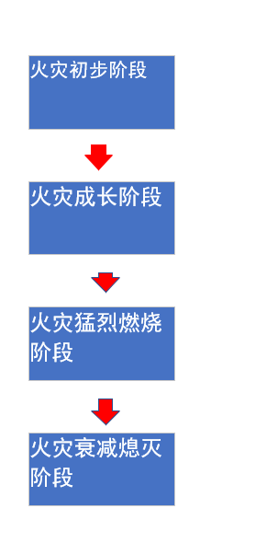
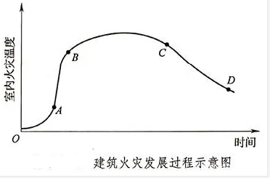
建筑火灾发展的阶段及特点
火灾发展的四个阶段

Slide 4
燃烧阶段特点
火灾初始阶段
火灾初起阶段燃烧面积小，用少量的灭火剂或灭火设备就可以把火扑灭，该阶段是灭火的最佳时机，故应争取及早发现，把火灾消灭在起火点。为此，在建筑物内设置火灾自动报警系统和自动灭火系统、配备适量的消防器材是十分必要的。
火灾成长阶段
在火灾初起阶段后期，火灾燃烧面积迅速扩大，室内温度不断升高，热对流和热辐射显著增强。当发生火灾的房间温度达到一定值（图3-3-1中的8点）时，聚积在房间内的可燃物分解产生的可燃气体突然起火，整个房间都充满了火焰，房间内所有可燃物表面部分都卷入火灾之中，使火灾转化为一种极为猛烈的燃烧，即产生了轰燃。
火灾猛烈燃烧阶段
该阶段特点是：室内可燃物已被全面引燃，且燃烧速度急剧加快，火灾以辐射、对流、传导方式进行扩散蔓延，高温烟火从房间的门、窗等开口处向外大量喷出，使火灾蔓延到建筑物的其他部位，使邻近区域受到火势的威胁。火灾猛烈燃烧阶段的破坏力极强，门窗玻璃破碎，室内高温还对建筑构件产生热作用，使建筑构件的承载能力下降，混凝土和石材墙柱等构件可能产生爆裂，甚至造成建筑物局部或整体倒塌破坏。
火灾衰减熄灭阶段
经过猛烈燃烧之后，室内可燃物大都被烧尽，随着室内可燃物的挥发物质不断减少，火灾燃烧速度递减，室内温度逐渐下降，燃烧向着自行熄灭的方向发展。一般来说，室内平均温度降到温度最高值的80%时，则认为火灾进入衰减熄灭阶段

Slide 5
建筑火灾发展的特殊现象
轰然
1）轰燃的定义。某一空间内，所有可燃物的表血全部卷入燃烧的瞬变过程，称为轰燃。（重点）
2）轰燃的形成原因。轰燃的出现是燃烧释放的热量在室内逐渐累积与对外散热共同作用、燃烧速率急剧增大的结果。轰燃是一种瞬态过程，其中包含室内温度、燃烧范围、气体浓度等参数的剧烈变化。
3）轰燃的典型征兆。大量火场实践表明，建筑火灾即将发生轰燃之前可能会出现以下征兆：一是室内顶棚的热烟气层开始出现火焰；二是热烟气从门窗口上部喷出，并出现滚燃现象；三是热烟气层突然下降且距离地面很近；四是室内温度突然上升。

Slide 6
建筑火灾发展的特殊现象
回燃
1）回燃的定义。当室内通风不良、燃烧处于缺氧状态时，由于氧气的引入导致热烟气发生的爆炸性或快速的燃烧现象，称为回燃。（重点）
2）回燃的形成原因。回燃通常发生在通风不良的室内火灾门窗被打开或者破坏时。在通风不良的室内环境中，长时间燃烧后聚集了大量具有可燃性的不完全燃烧产物和热解产物，它们组成了可燃气相混合物。由于室内通风不良、供氧不足，氧气的浓度低于可燃气相混合物爆炸的临界氧浓度，因此，不会发生爆炸。然而，当房间的门窗被突然打开，或者因火场环境受到破坏，大量空气随之涌入，室内氧气浓度迅速升高，使可燃气相混合物达到爆炸极限范围，从而发生爆炸性或快速的燃烧。（了解）
3）回燃的典型征兆。如果身处室外，可能观察到的征兆包括：一是着火房间开口较少，通风不良，蓄积大量烟气；二是着火房间的门或窗户上有油状沉积物；三是门、窗及其把手温度高；四是开口处流出脉动式热烟气；五是有烟气被倒吸入室内的现象。如果身处室内，或向室内看去，可能观察到的征兆包括：一是室内热烟气层中出现蓝色火焰；二是听到吸气声或呼啸声。（了解）

Slide 7

建筑火灾的蔓延方式
建筑火灾蔓延是通过热的传播进行的，传热是火灾中的一个重要因素，它对火灾的引燃、扩大、传播、衰退和熄灭都有影响。在起火的建筑物内，火由起火房间转移到其他房间再蔓延到毗邻建筑的过程，主要是靠可燃构件的直接燃烧、热传导、热辐射和热对流的方式实现的。

Slide 8
热传导
  热传导是指物体一端受热，通过物体的分子热运动，把热量从温度较高一端传递到温度较低一端的过程。
特点：
一是热量必须经导热性能好的建筑构件或建筑设备，如金属构件、金属设备或薄壁隔墙等的传导，使火灾蔓延到相邻上下层房间；
二是蔓延的距离较近，一般只能是相邻的建筑空间。可见，通过热传导蔓延扩大的火灾，其规模是有限的。
传热形式：
通过金属壁面或沿着金属管道、金属梁传导的热量能够引起与受热金属接触的可燃物起火。通过金属紧固物，如钉子、铁板或螺栓传导的热量能够导致火灾蔓延或使结构构件失效。传热速率与温差以及材料的物理性质有关。温差越大，导热方向的距离越近，传导的热量就越多。火灾现场燃烧区温度越高，传导出的热量就越多。

Slide 9
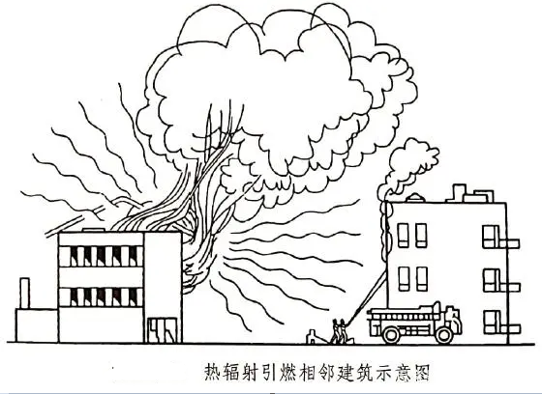
热辐射
热辐射是指物体以电磁波形式传递热能的现象。
特点：
一是热辐射不需要通过任何介质，不受气流、风速、风向的影响，通过真空也能进行热传播；
二是固体、液体、气体都能把热以电磁波的形式辐射出去，也能吸收别的物体辐射出来的热能；
三是当有两物体并存时，温度较高的物体将向温度较低的物体辐射热能，直至两物体温度渐趋平衡。
传热方式：
热辐射是起火房间内部燃烧蔓延的主要方式之一，同时也是相邻建筑之间火灾蔓延的主要方式。在火场上，起火建筑能将距离较近的相邻建筑燃烧，这就是热辐射的作用，如图所示。因此，建筑物之间保持一定的防火间距，主要是考虑预防着火建筑热辐射在一定时间内引燃相邻建筑而设置的间隔距离。

Slide 10
热对流
热对流是指流体各部分之间发生的相对位移，冷热流体相互掺混引起热量传递的现象，如图3-3-3所示。根据引起热对流的原因和流动介质不同，热对流分为以下几种：
一.自然对流
  自然对流中流体的运动是由自然力所引起的，也就是因流体各部分的密度不同而引起的。如高温设备附近空气受热膨胀向上流动及火灾中高温热烟的上升流动，而冷（新鲜）空气则向相反方向流动。例 逃生
二.强制对流
  强制对流中流体微团的空间移动是由机械力引起的。如通过鼓风机、压缩机、泵等，使气体、液体产生强制对流。火灾发生时，若通风机械还在运行，就会成为火势蔓延的途径。例 防烟，排烟
三.气体对流
  气体对流对火灾发展蔓延有极其重要的影响，燃烧引起了对流，对流助长了燃烧。燃烧越猛烈，它所引起的对流作用越强；对流作用越强，燃烧越猛烈。室内发生火灾时，气体对流的结果是在房间上部、顶棚下面形成一个热气层。由于热气体聚集在房间上部，如果顶棚或者屋顶是可燃结构，就有可能起火燃烧；如果屋顶是钢结构，就有可能在热烟气流的加热作用下强度逐渐减弱甚至垮塌。

Slide 11
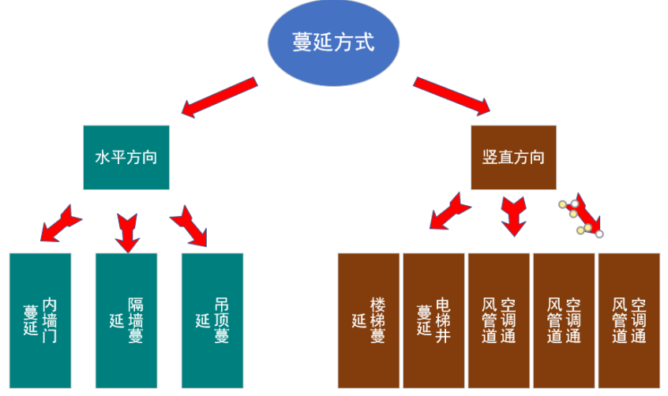


火灾的蔓延途径
防火门
耐火墙体
防火封堵
前室防烟防火
电井封堵烟道
防火阀
外墙保温和防火间距

